Slide 1

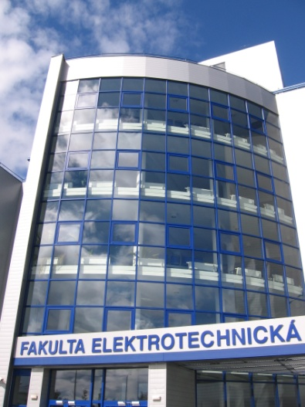

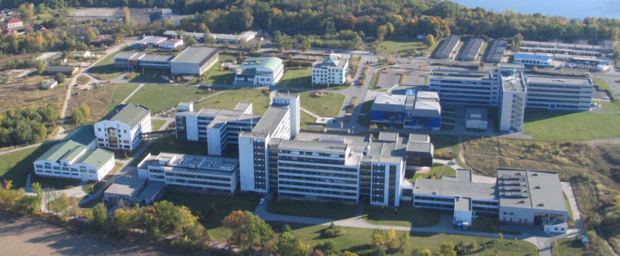
Katedra elektroenergetiky a ekologie

Slide 2
Provedení elektrických rozvodů v objektech pro bydlení

Slide 3
Zapuštěné elektrické rozvody
Výhodou zapuštěných vedení je, že jsou dobře chráněna před mechanickým poškozením, nenarušují estetický vzhled interiéru, mají dlouhou dobu života a pokud jsou uložena v trubkách nebo dutinách stavebních konstrukcí, jsou při správné montáži vyměnitelná. Rovněž nároky na údržbu jsou minimální. Na druhé straně však vyžadují úpravy nebo zásahy do konstrukcí stavby a tím do stavebních postupů. Nutné technologické přestávky mají za následek rozdělení montážních prací do několika pracovních etap.

Slide 4
Zapuštěné elektrické rozvody
Instalace v omítce
Instalace pod omítkou
Instalace v dutých stěnách
Elektroinstalace do betonu
Instalace do stropních dutin a podlah

Slide 5
Instalace v omítce
Pro vedení v omítce se používají můstkové nebo ploché vodiče s příslušenstvím pro polozapuštěnou montáž. Výhodou jsou minimální požadavky na stavební úpravy, rychlejší montáž v porovnání s uložením pod omítku při materiálových úsporách a zmenšení počtu pracovních etap. Nevýhodou je, že vedení nelze opravit nebo vyměnit bez porušení omítky a vyčnívající víčka přístrojů mohou narušovat vzhled interiéru… K uložení vyžadují můstkové vodiče omítku o tloušťce alespoň 15 mm, ploché vodiče tenkovrstvou omítku, která zaručuje jejich překrytí vrstvou omítky o tloušťce nejméně 2 mm.

Slide 6
Instalace pod omítkou
Při montáži pod omítku se rozvody ukládají do připravených vyfrézovaných, případně vysekaných drážek a otvorů v hrubé stavbě a při omítání jsou zakryty vrstvou omítky. Nejčastěji jsou k tomuto způsobu rozvodu používána vedení v tuhých nebo v ohebných trubkách, ale pod omítku lze klást také vodiče a kabely. Velkou výhodou vodičů uložených v trubkách je možnost jejich výměny.

Slide 7
Instalace v dutých stěnách
Duté stěny jsou zpravidla tvořeny nosnou konstrukcí, která je zvenčí obložena sádrokartonem. Do duté stěny jsou podle zvláštních požadavků vkládány z důvodů akustických, tepelných a protipožárních různé výplně. Montáž elektrických rozvodů zpravidla probíhá současně s montáží dutých stěn. V nosné konstrukci musí být připraveny otvory pro průchod elektrických vedení v trubkách nebo kabely.

Slide 8
Elektroinstalace do betonu
Do betonových konstrukcí, které se neomítají a ani nejsou duté, je třeba zabudovat rozvody při jejich výrobě. Montáž elektrických rozvodů do betonu se provádí při výrobě prefabrikovaných montovaných dílců a u betonu litého na stavbě je nutné úložný elektroinstalační materiál osadit na bednění před zalitím betonovou směsí.

Slide 9
Instalace do stropních dutin a podlah
Při montáži do stropů a podlah se vedení ukládají do omítky, do betonu, do dutin ve stropních konstrukcích nebo do podlahové vyrovnávací vrstvy.

Slide 10
Povrchové elektrické rozvody
Při montáži na povrchu jsou elektrické rozvody umístěny viditelně na konstrukcích stavby. Montáž na povrchu je nejstarším způsobem kladení vedení. Výhodou je dobrá přehlednost, snadná montovatelnost v jedné etapě, velká variabilita, minimální požadavky na stavební úpravy, snadná údržba i opravy a možnost rozšiřování rozvodů.

Slide 11
Povrchové elektrické rozvody
Při montáži na povrchu jsou elektrické rozvody umístěny viditelně na konstrukcích stavby. Montáž na povrchu je nejstarším způsobem kladení vedení. Výhodou je dobrá přehlednost, snadná montáž v jedné etapě, velká variabilita, minimální požadavky na stavební úpravy, snadná údržba i opravy a možnost rozšiřování rozvodů.
Rozvody na povrchu vyžadují pečlivou montáž, protože všechny nedostatky jsou viditelné. Nevýhodou je větší zranitelnost a v některých případech rušivý estetický vzhled. Ke kladení na povrchu se obvykle používají elektroinstalační lišty, kanály, trubky a kabely.

Slide 12
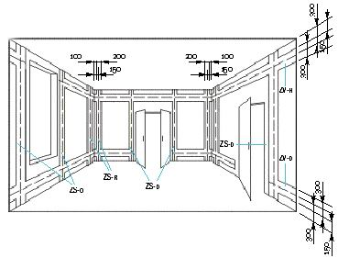
Instalační zóny v bytech

Slide 13
Instalační zóny v bytech
Následující zásady platí pro umísťování skrytých vedení a rovněž pro umísťování zásuvek, spínačů a vývodů, které jsou v místnostech budov pro bydlení. Neplatí pro povrchově uložená vedení (tj. všechny způsoby uložení rozvodů na povrchu, včetně lištových, v úložných kanálech atd.).
Účelem těchto zásad je přesně vymezit instalační zóny, v nichž mohou být uložena elektrická vedení, aby při montáži či opravách dalšího zařízení (např. vodovodního nebo plynového potrubí, otopného systému, upevněných zařizovacích předmětů atd.), respektive při následných pracích nebyla tato vedení ohrožena poškozením.

Slide 14
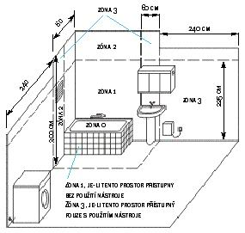
Instalační zóny v koupelnách

Slide 15
Spínací a řídicí zařízení v koupelnách
V zóně 0 se nesmí instalovat žádný spínač nebo příslušenství.
V zóně 1 se nesmí instalovat žádný spínač nebo příslušenství, s výjimkou spínačů obvodů SELV napájených jmenovitým napětím střídavým nepřevyšujícím 12 V, nebo stejnosměrným nepřevyšujícím 30 V, jehož bezpečnostní zdroj je instalován mimo zóny 0, 1 a 2.
V zóně 2 se nesmí instalovat žádné spínací zařízení, příslušenství zahrnující spínače nebo zásuvky, s výjimkou:
spínačů a zásuvek obvodů SELV s tím, že je zdroj bezpečného napětí instalován mimo zóny 0, 1 a 2.
jednotky napájející holicí strojky, vyhovující ČSN IEC 742, kapitola 2, oddíl 1.

Slide 16
Spínací a řídicí zařízení v koupelnách
V zóně 3 jsou zásuvky dovoleny pouze tehdy, jsou-li chráněny buď:
oddělovacím transformátorem
pomocí SELV
samočinným odpojením od zdroje
Uvedené požadavky se nevztahují na spínače a ovladače, které jsou zabudovány do zařízení vhodného pro použití v daných zónách.

Slide 17
Umisťování zásuvek a spínačů u umyvadel, mycích dřezů a výlevek
Zásuvky a spínače mohou být umístěny pouze vně umývacího prostoru; jsou-li aspoň ve výši 1,2 m nad podlahou, mohou být umístěny těsně u hranice umývacího prostoru. Jsou-li umístěny níže, musí být vzdáleny svým nejbližším okrajem alespoň 0,2 m od hranice umývacího prostoru. Je-li však prostor pod umývacím dřezem spolehlivě oddělen od prostoru umývacího dřezu (tj. například dřez je osazen v pracovní desce kuchyňských skříněk a tato deska spolehlivě zabraňuje stečení vody po vnější straně dřezu a za dřez), je možno umístit zásuvku v odděleném prostoru pod dřez. Zde umístěné zásuvky se užívají pro připojení myčky a případně pro elektrický ohřívač vody.

